Slide 1
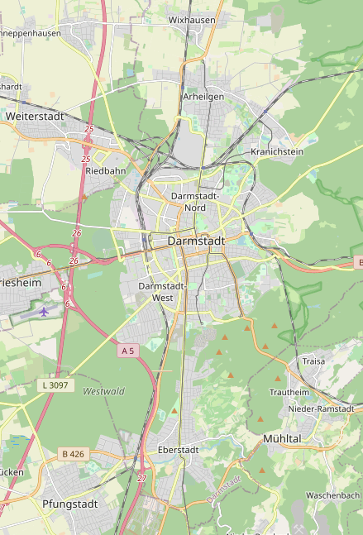
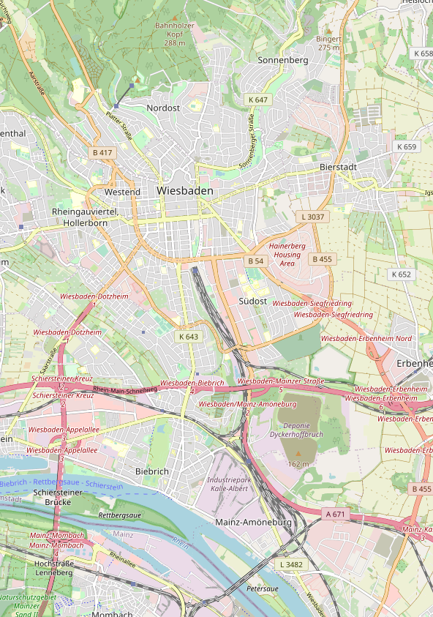
Darmstadt und Wiesbaden
[1] Karte aus Open-Street-Map
[1] Karte aus Open-Street-Map

Slide 2
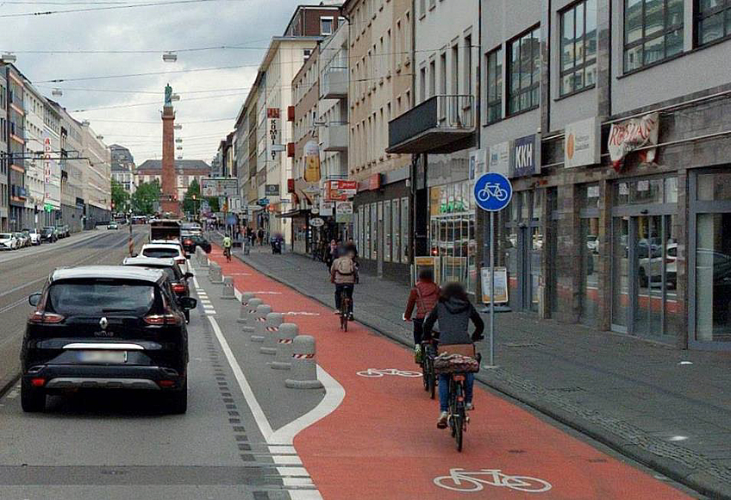
Darmstadt - Radverkehrsförderung
[2] Maßnahmenplan Radverkehr (Quelle: Stadt Darmstadt
[3] Neuer Radweg Rheinstraße (Quelle: Stadt Darmstadt)
Radentscheid
Radstrategie
Viele Maßnahmen

Slide 3
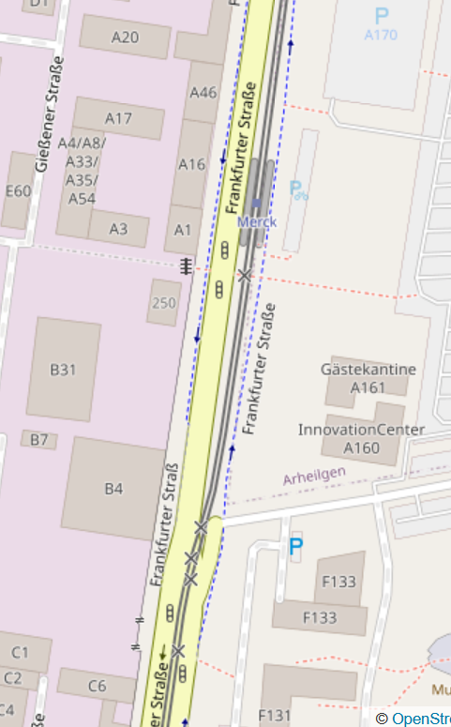
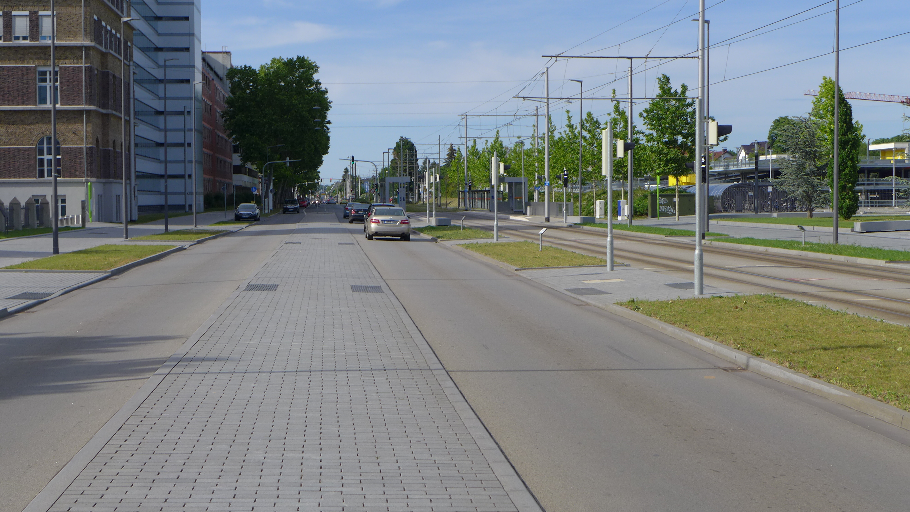
Darmstadt – Vorplatz Merck-Gelände
[1] Karte aus Open-Street-Map
[4] Blick Richtung Arheilgen
Fußläufige Verbindung Merckgelände
Tempo 30, Mittel-“Insel“
Andere Verkehrsinfrastruktur: Tram, Radabstellanlagen

Slide 4
Darmstadt – Bahnhof Arheilgen
[1] Karte aus Open-Street-Map
[5] Überblick Bahnhof Arheilgen
Bus und S-Bahn „an einem Bahnsteig“
Radabstellanlagen, Info, Tickets
Brücke für Fußgehende und Radfahrende

Slide 5
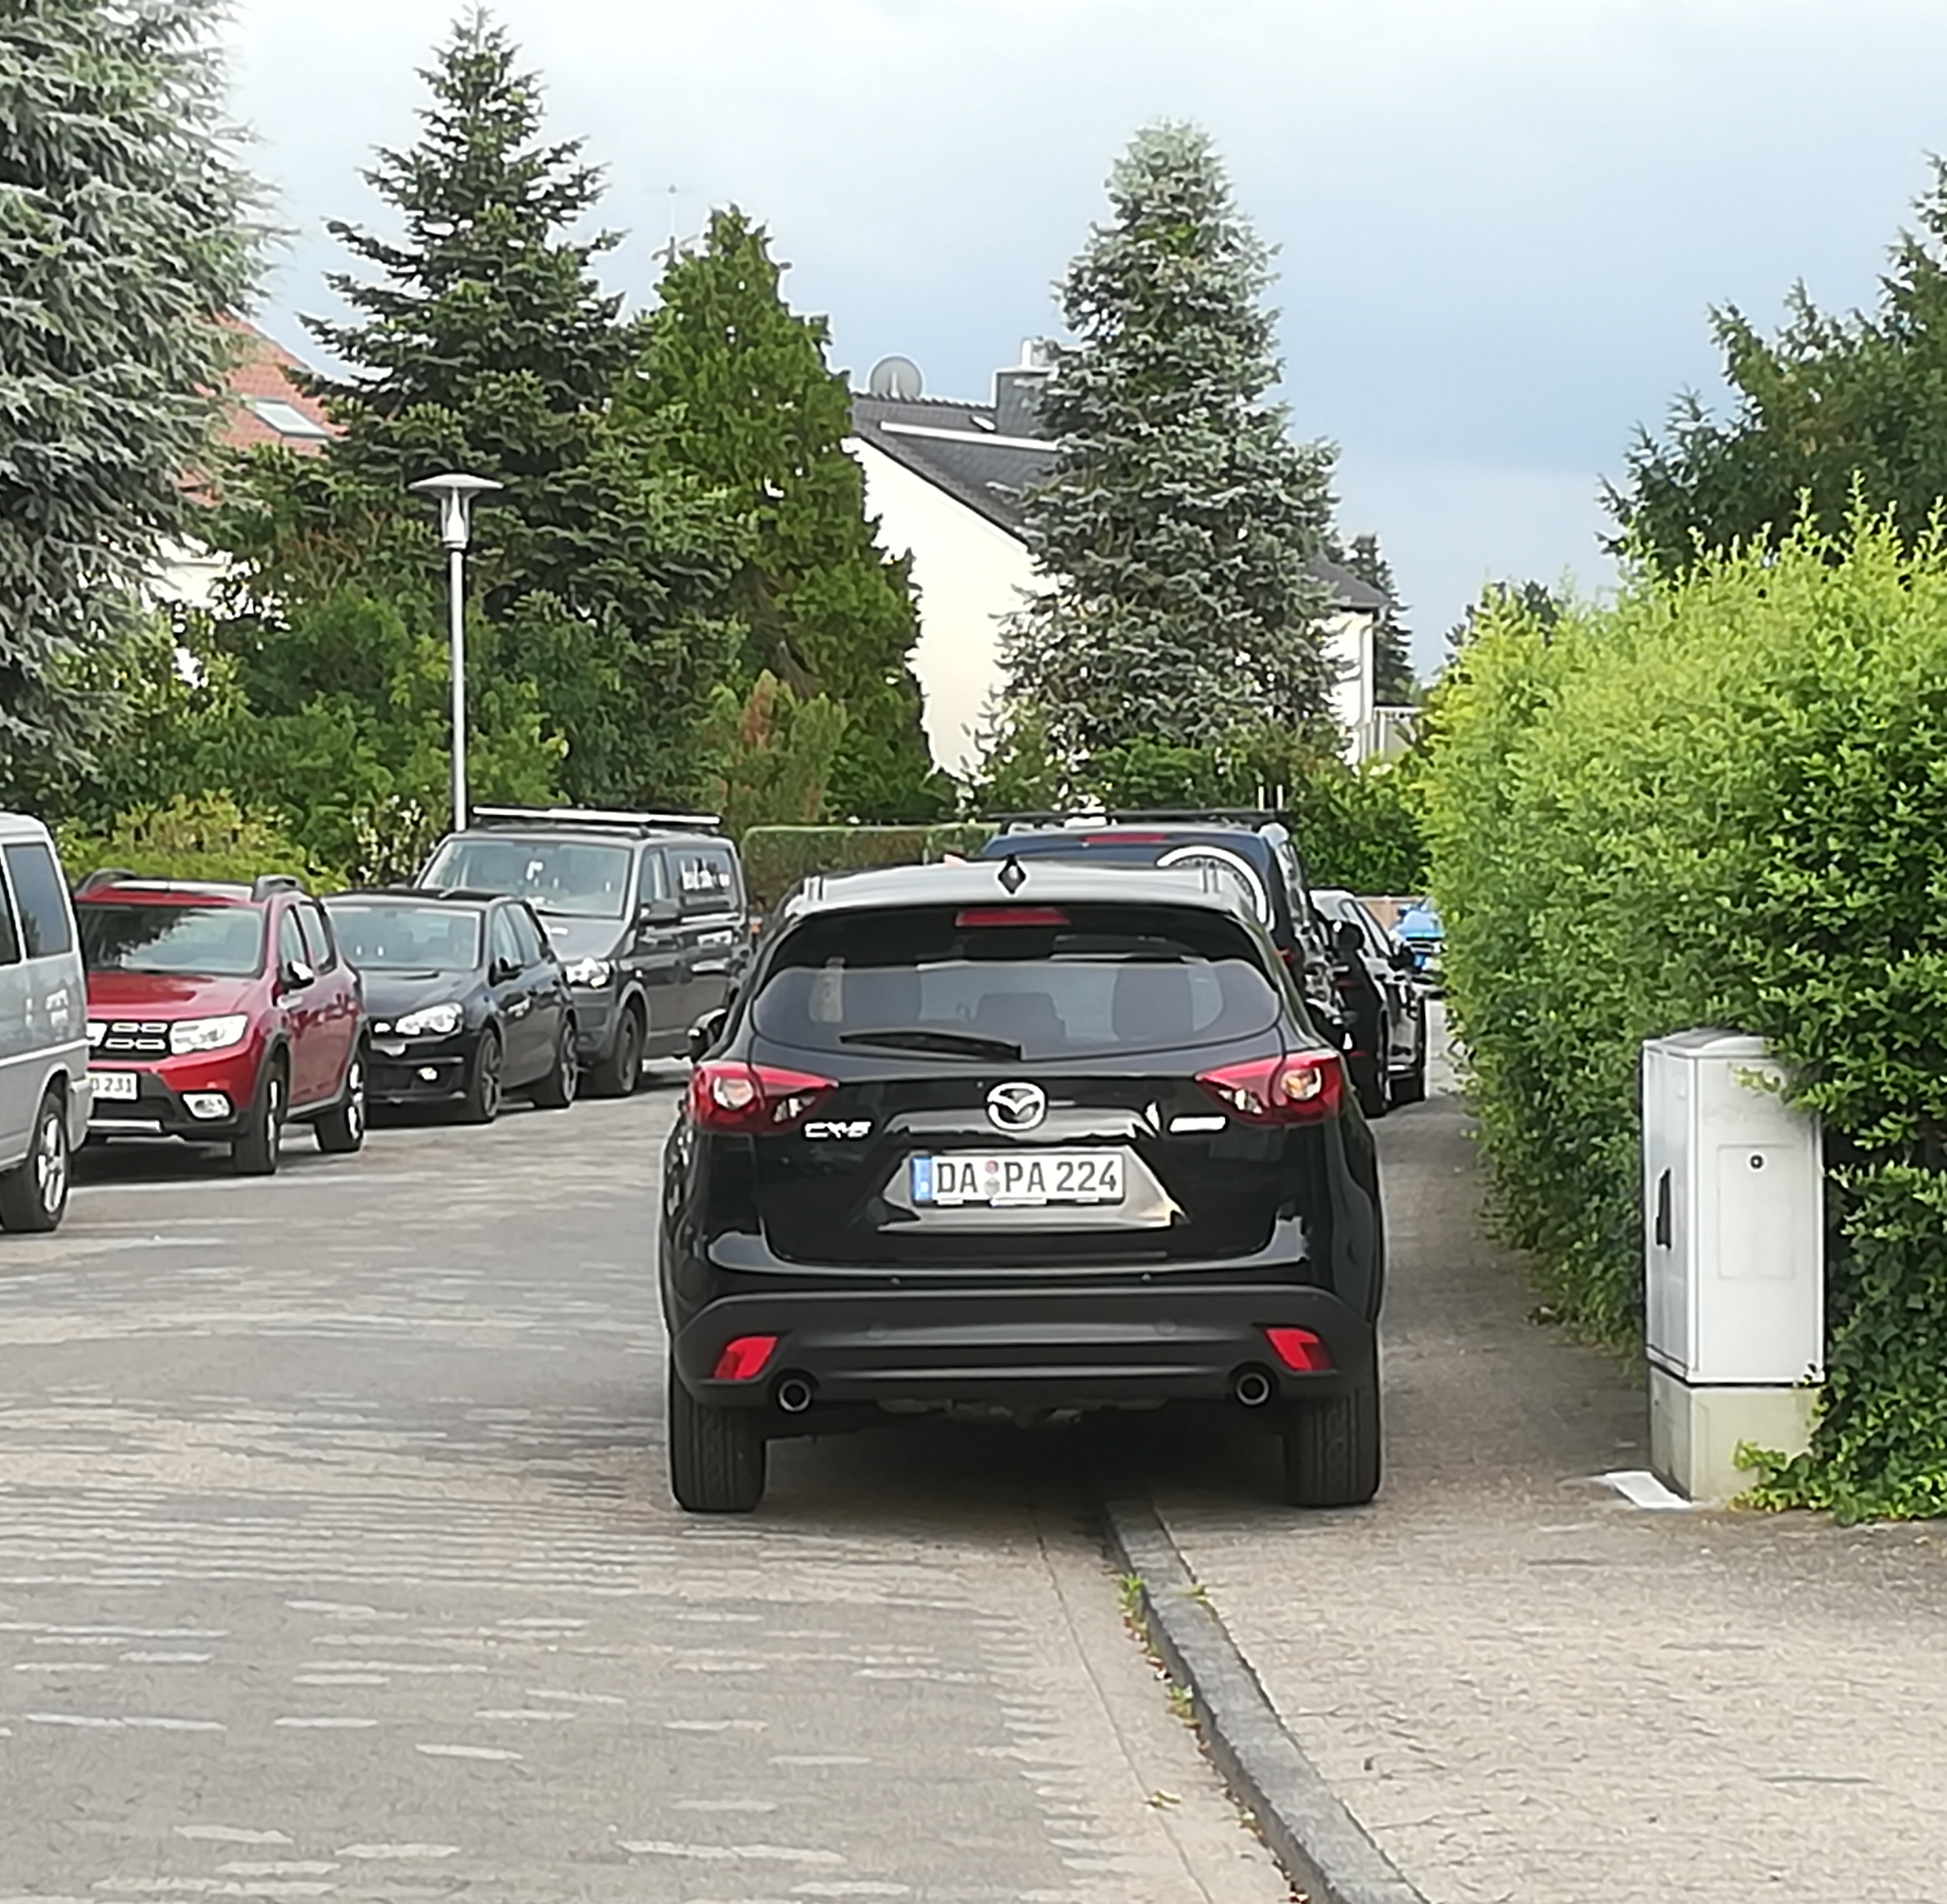
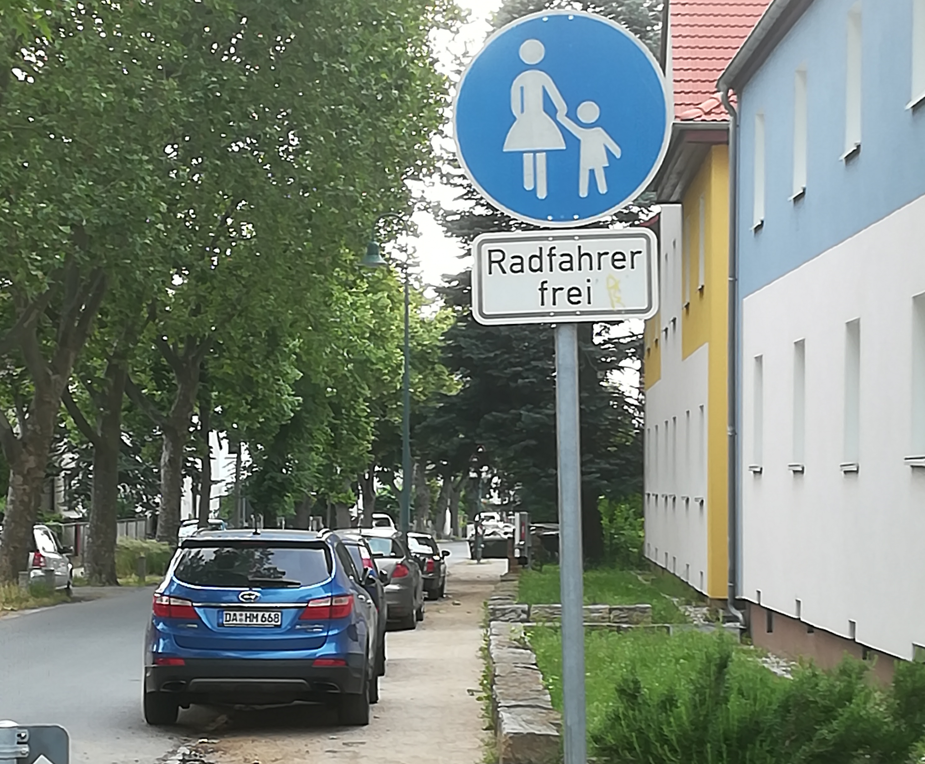
Darmstadt – Gehwegparken
[6] Gehwegparken I
[6] Gehwegparken II
Problematisch im ganzen Stadtgebiet
Praktisch überall toleriert

Slide 6
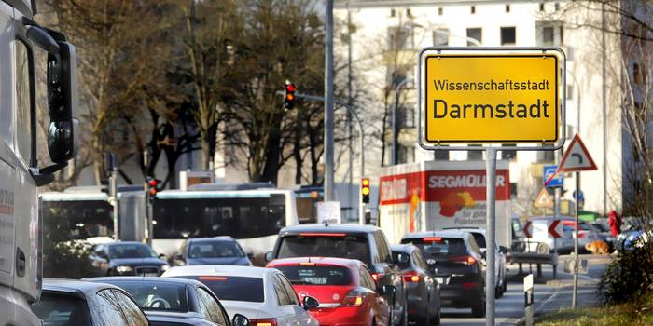
Darmstadt – Umgehungsstraßen
[8] Straßenplanung 1964
[8] B26 am Ostbahnhof (Quelle: Darmstädter Echo, Foto: Andresas Kein)
Hindernis auf dem Weg zur Autobahn
Lange Planungshistorie

Slide 7
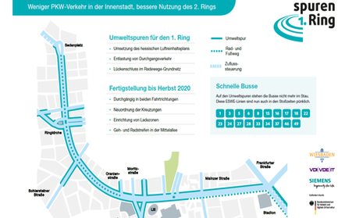
Wiesbaden – Umweltspur
[10] Pressemitteilung Stadt Wiesbaden
[11] Umweltspur 1. Ring (Quelle Stadt Wiesbaden)
[12] Kaiser Friedrich Ring
Bus und Radfahrende auf einer Spur
Nur noch 2 Spuren für MV
Busse schneller, mehr Radfahrer

Slide 8
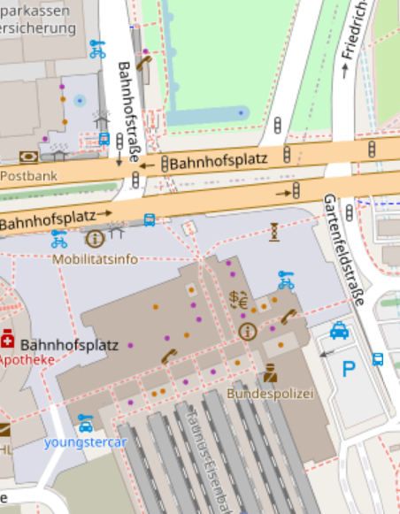
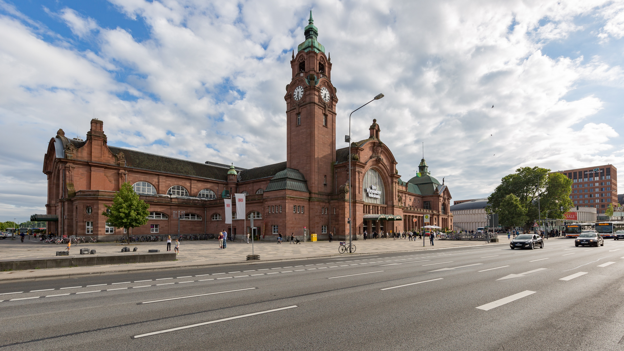
Wiesbaden – Vom Bahnhof zur Stadt
[1] Karte aus Open-Street-Map
[13] Kaiser Friedrich Ring (Foto: Martin Kraft)
Stadt-Entrée
Bahnhof abgeschnitten durch Verkehrsfläche
4 bzw. 5 Spuren jeweils plus Radweg
[1] Karte aus Open-Street-Map

Slide 9
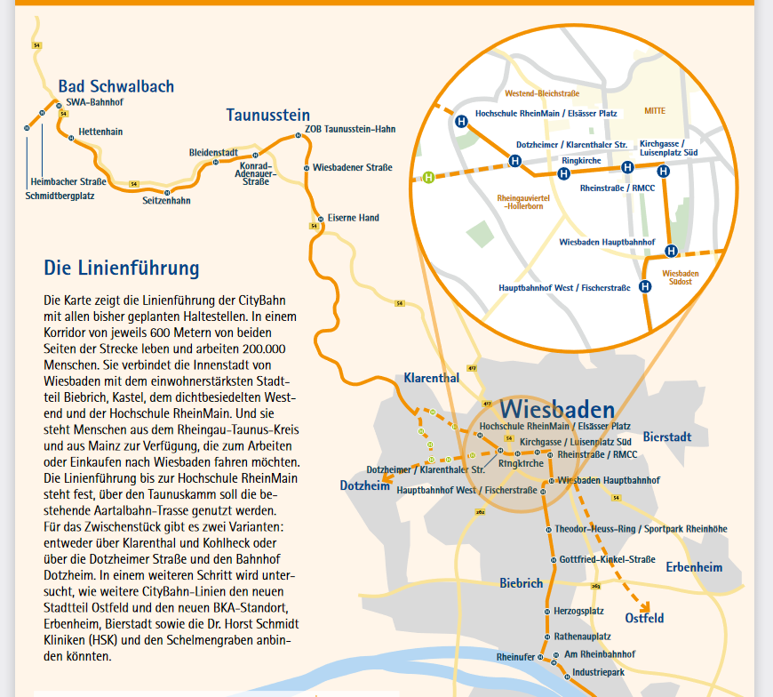
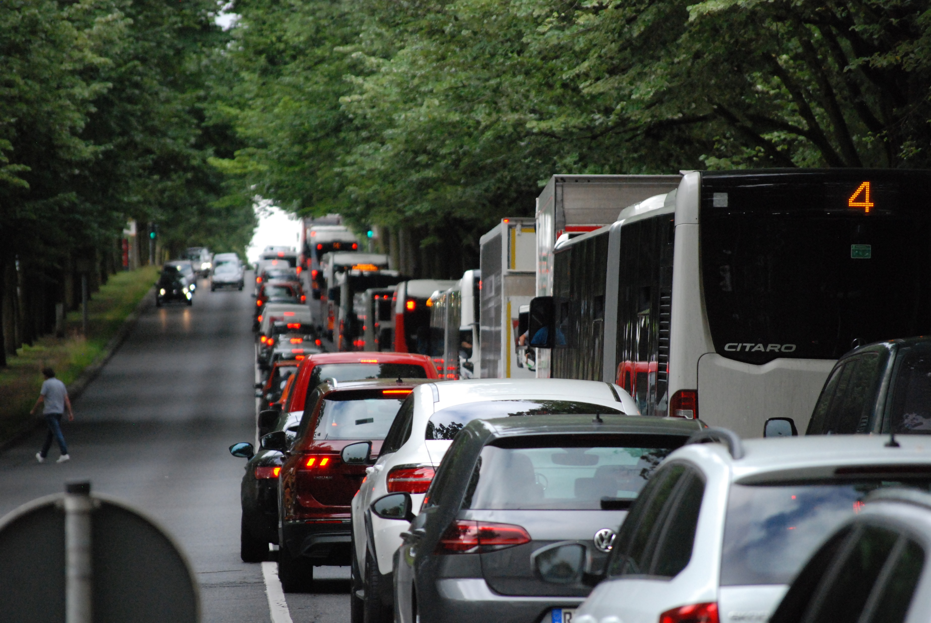
Wiesbaden – City Bahn
[16] Planung Citybahn
[15] Biebricher Allee
Entlastung vor Allem der Innenstadt vom MV
Wichtiges Element einer zukunftsfähigen Verkehrsentwicklung
Abgelehnt per Bürgerentscheid (1.11.2020)

Slide 10
Bildquellen:
[1] openstreetmap-mitwirkende CC-BY-SA 2.0 http://creativecommons.org/licenses/by-sa/2.0/
[2] https://www.darmstadt.de/fileadmin/PDF-Rubriken/Massnahmenplan_Radverkehr.pdf
[3] https://www.darmstadt.de/fileadmin/_processed_/1/8/csm_PBL_Rheinstrasse_neu_23a12188ab.jpg
[4] Blick Richtung Arheilgen (Foto: privat)
[5] Überblick Bahnhof Arheilgen (Foto: privat)
[6] Gehwegparken I (Foto: privat)
[7] Gehwegparken Ii (Foto: privat)
[8] Straßenplanung 1964
[9] https://cdn.meine-vrm.de/RhTCJMaQd5hQ8a94OgcNzOOwLVQ=/700x350/smart/819%2F20342%2F20342086%2F42553894.jpg ; Archivfoto: Andreas Kelm
[10] https://www.wiesbaden.de/leben-in-wiesbaden/verkehr/umweltspuren/neue-zahlen-umweltspur.php
[11] https://www.wiesbaden.de/leben-in-wiesbaden/verkehr/umweltspuren/massnahmen-luftreinhalteplan.php.media/390374/Umweltspuren-1-Ring.PNG.scaled/6e99a53e7fc1c15566bc06349552cf37.png
[12] Kaiser Friedrich Ring (Foto: privat)
[13] Von Martin Kraft - Eigenes Werk, CC BY-SA 3.0 de, https://commons.wikimedia.org/w/index.php?curid=51147994JK08917_Wiesbaden_Hauptbahnhof.jpg
[14] https://www.wiesbaden.de/medien-zentral/dok/leben/verkehr/Stadt_WI_CityBahn_Sachinformationsblatt_Buergerentscheid_0111020.pdf
[15] Biebricher Allee (Foto: privat)
Alle Internetquellen zuletzt am 23.06.2021 besucht

Slide 11
[1] Karte aus Open-Street-Map
[1] Karte aus Open-Street-Map

